Slide 1
Севастьянов Спасо-Преображенский монастырь
Пошехонский уезд

Slide 2
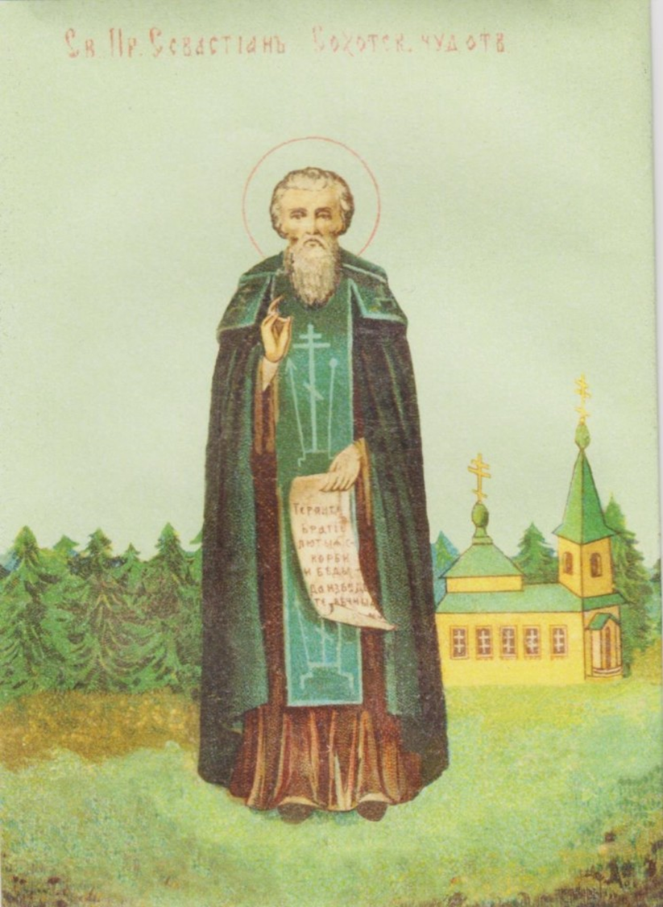
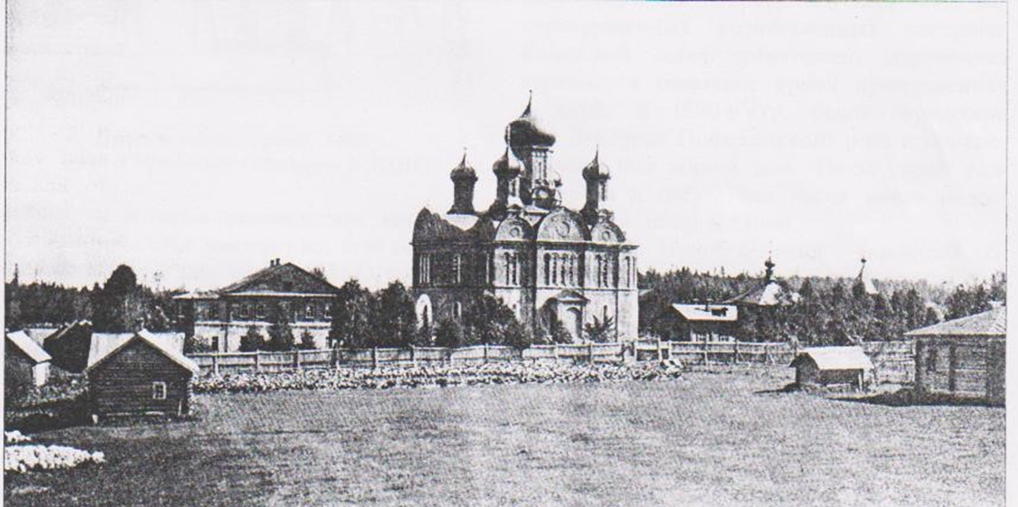
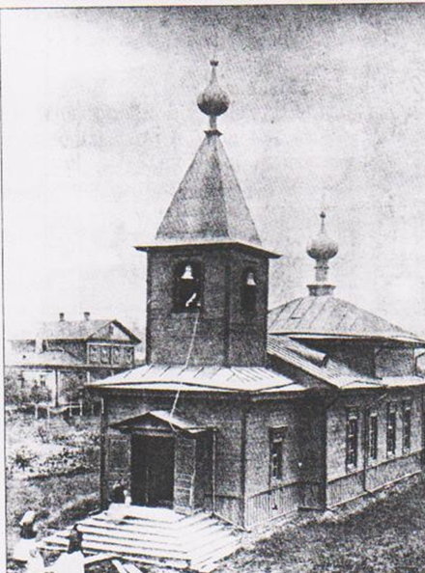
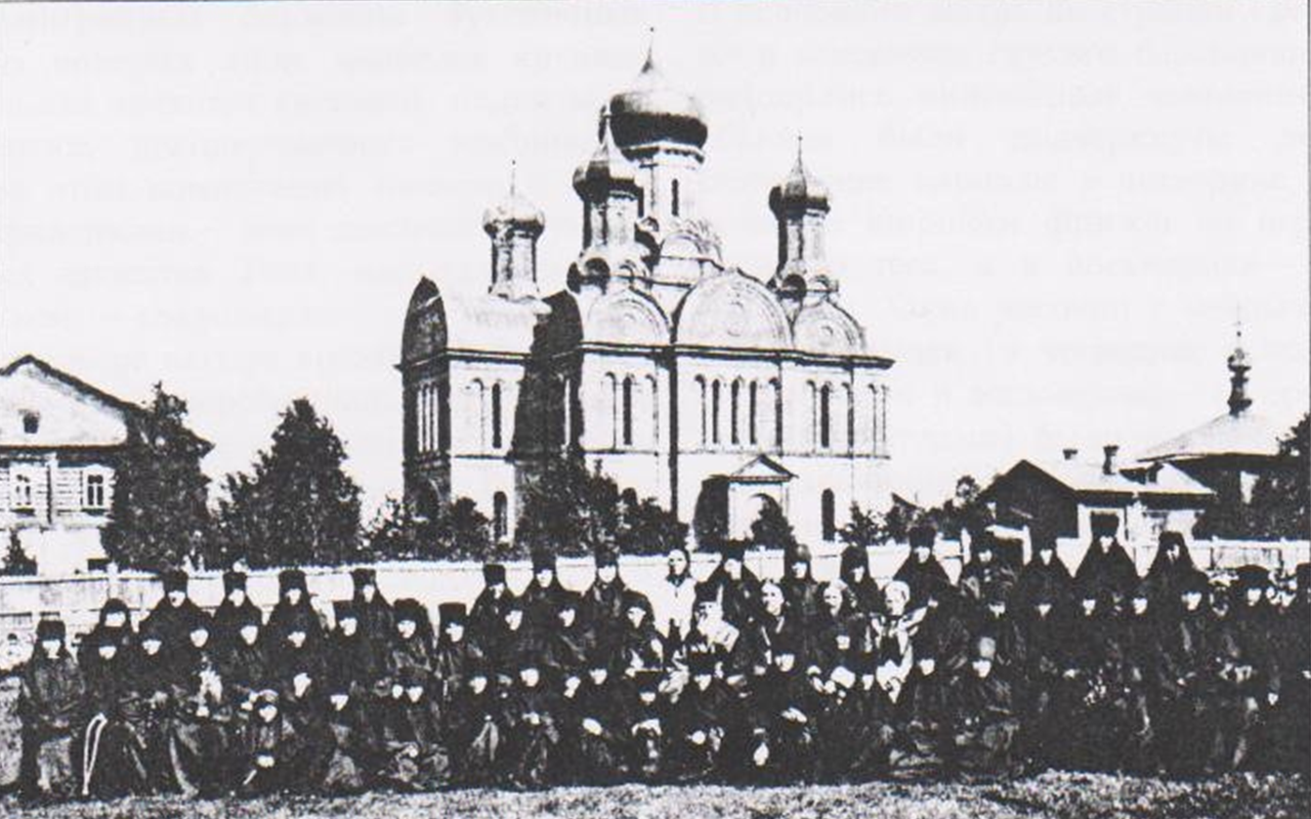

Slide 3
Севастианов Спасо-Преображенский монастырь. Сохоть.

Slide 5
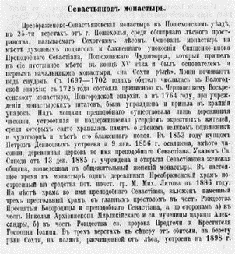

Slide 7
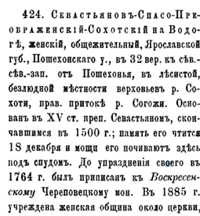
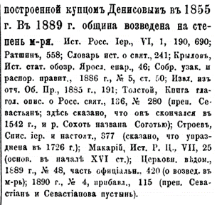

Slide 8
История монастыря
Монастырь был основан в конце ХV – начале ХVI веков среди обширных лесных угодий, на реке Сохоть, в 36 километрах к северу от Пошехонья. Основателем и первым игуменом монастыря стал постриженик Воскресенского Череповецкого монастыря Севастиан, позже прославленный в лике преподобных.
О преподобном Севастиане известно немного. Он получил благочестивое воспитание в родительском доме, выучился грамоте и рано стал иноком. Текст его иконографии сообщает, что он «подобием рус, брада аки Василия Великого, и в схиме». Долгие годы жил преподобный в отшельничестве, среди дремучих Сохотских лесов. Со временем люди, привлеченные подвижничеством святого, стали селиться рядом. Святой построил деревянный храм в честь Преображения Господня и основал общежительный монастырь.

Slide 9
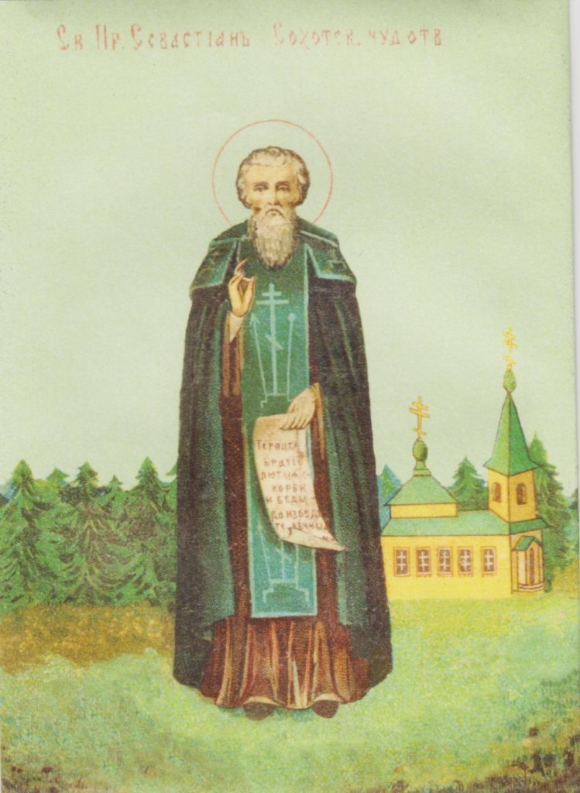

Slide 10
История монастыря
Преподобный Севастиан был настоящим подвижником. Жил в маленькой, тесной келье, которую построил своими руками. «Сам носил воду, молол жито, пек хлебы, прял волну, плел вервие». Трудясь с преданностью воле Божией, преподобный советовал ученикам своим: «Братия, терпите скорби и беды, да избудете вечныя муки». О кончине преподобного Севастиана в рукописных святцах «Книга о российских святых» сообщается, что «Преподобный Севастиан священноинок и начальник Преображенского монастыря на Соготи реке, Пошехонский чудотворец преставился в лето 7050 (1542 года). Мощи святого покоились в храме открыто, но во время польско-литовского нашествия были скрыты под спудом. Известно, что над мощами преподобного местные жители поставили деревянную часовню, на месте которой в 1853 году петербургским купцом Петром Денисовым была сооружена деревянная церковь с шатровой колокольней, освященная 9 января 1856 года в честь Севастиана Пошехонского.

Slide 11
История
В 1697-1702 годах обитель числилась за Вологодской епархией, с 1725 года была приписана к Череповецкому Воскресенскому монастырю Новгородской епархии. В 1764 году, при учреждении монастырских штатов, монастырь был упразднен. К моменту закрытия к монастырю было приписано всего три человека, так как из-за местоположения среди глухих лесов и болот обитель была очень бедна.

Slide 12
История монастыря
На месте обители оставался только деревянный храм преподобного Севастиана Пошехонского. В 1884 году сюда пришли пять подвижниц из Софийского Рыбинского монастыря во главе с монахиней Августиной. Созданная ей православная женская община была учреждена указом Синода 13 декабря 1885 года. Старица Августина была насельницей Софийского Рыбинского монастыря, также как и монахиня Сергия (Середина), устроившая в 1875 году Леушинскую Иоанно-Предтеченскую общину. Их общий духовник иерей Петр Томаницкий предсказал основание и Леушинской и Севастиановой обителей. Монахиня Августина оставила записки о первых годах возрождения Севастиановой Пустыни, написанные живым и искренним слогом, на основании которых вышло издание Леушинского подворья в Петербурге «Севастианов женский монастырь Пошехонского уезда Ярославской области», Пошехонье, 1905 год.

Slide 13
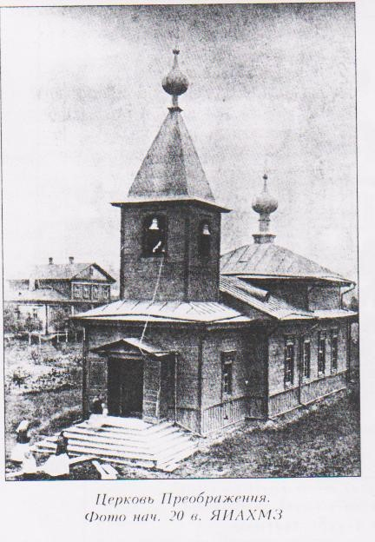

Slide 14
История монастыря
Официальное открытие Севастианова Сохотского Спасо-Преображенского женского монастыря совершил архиепископ Ярославский и Ростовский Ионафан 10 декабря 1889 года. Монастырь стал расширяться. В 1885 году на средства ярославского потомственного почетного гражданина Михаила Литова, восточнее храма в честь преподобного Севастиана Сохотского, была поставлена вторая деревянная церковь во имя Преображения Господня. В 1887-1888 годах им же был частично перестроен старый храм. В 1894 году на пожертвования М.Е. Комарова возведен двухэтажный полукаменный трапезный корпус. В его нижнем этаже находилась обширная трапезная, кухня и кельи трапезниц и кухонниц, а вверху располагались кельи настоятельницы и сестер. В 1898 году Севастиановский храм перенесли в Успенский скит, устроенный монастырем в четырех километрах к северу от основной обители, на высоком берегу реки Сохоть. Эта работа производилась на средства Алферова, впоследствии принявшего монашество.

Slide 15
История монастыря
1898 году над восточными воротами обители из массивных бревен возвели шатровую звонницу. В том же году на месте старого храма был заложен трехпрестольный пятиглавый кирпичный храм, посвященный коронованию Николая II и царицы Александры Федоровны. Проект храма составил гражданский инженер А. Федосеев. Главный престол в честь Рождества Богоматери и преподобного Севастиана Пошехонского и северный придел во имя святителя Николая Чудотворца и великомученицы Александры были освящены в январе 1906 года, южный придел Рождества Иоанна Предтечи – в июне.

Slide 17
История монастыря
Оба храма стояли по одной оси с восточными воротами, трапезная с игуменскими покоями – напротив с запада каменной церкви. Квадратная в плане территория комплекса была обнесена деревянной оградой с тремя воротами на восточной, южной и западной сторонах. В монастыре существовал целый ряд деревянных построек: двухэтажный келейный корпус, поставленный в 1886 году на средства М. М. Литова, одноэтажный келейный корпус с мезонином (1890), в которой размещались иконописная и башмачная мастерские, еще один одноэтажный дом для сестер (1887) и небольшой флигель при нем (1896), хлебная и квасная (1886), баня с прачечной и кладовая (оба здания 1886).

Slide 18
История монастыря
Большое число монастырских построек находилось за его стенами. Ближе к южным воротам стояли два дома причта (1886 и 1893) с надворными постройками. Недалеко от восточного входа размещались две гостиницы для богомольцев (1887 и 1890), за первой из них располагалась конюшня. Кроме этих сооружений в подмонастырской слободе числилось более двадцати хозяйственных, жилых и служебных построек (в том числе большой скотный двор, конюшенный двор, сарай для пожарных машин, многочисленные амбары и сараи). Монастырское кладбище находилось в 200 метрах от ограды обители. Здесь в 1911 году на средства благотворительницы московской купчихи Е.Ф. Чижовой была поставлена деревянная часовня в русском стиле. Проект для нее выполнил А. Федосеев – строитель монастырского собора. Монастырю принадлежала также каменная часовня на главной площади Пошехонья, возведенная в 1891 году в память спасения царской семьи в 1888 году во время крушения поезда и освященная 28 августа 1892 года.

Slide 19
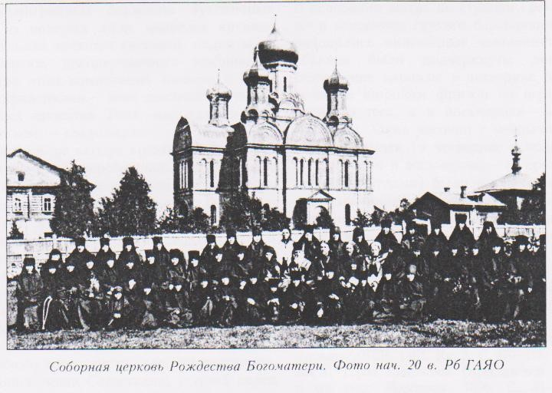

Slide 20
История монастыря
Известно, что святейший патриарх Тихон (Белавин) посетил Севастианову пустынь. Вот цитата из его жизнеописания: «Владыка проследовал далее по трудному пути в Севастианов женский монастырь, отстоящий от города Пошехонья в двадцати пяти верстах. Это была истинная глухомань. До ближайшего села от монастыря было тринадцать верст. Но и там, в глуши, Владыка не остановился. Он отправился в Успенский скит, расположенный в глухом лесу в трех с половиной верстах от обители».
В 1919 году монастырь был закрыт. Храмы были обращены в приход. Сестры, которых было более ста, некоторое время продолжали жить в обители под видом трудовой артели. В 1930 году обитель была окончательно закрыта, монастырь разрушен. На момент закрытия и разрушения в монастыре насчитывалось 130 монахинь. В советское время на месте обители находился поселок лесорубов Сохоть, ныне пропавший.
В годы гонений за веру в храмах Севастиановой пустыни служили священники, принявшие мученическую смерть и позднее канонизированные Русской Православной Церковью: священномученик Димитрий (Казанский), священномученик Петр Николаевич Богородский, преподобноисповедница Мария Сохотская (Мария Андреевна Корепова)

Slide 21
Священник Петр Николаевич Богородский

Slide 22
Священник Петр Николаевич Богородский
Позднее в приход Сохотского монастыря был назначен священником Петр Николаевич Богородский, прославленный также в лике священномучеников.
Священномученик Петр родился в 1878 году в селе Ильинское-на-Югу в семье диакона. В 1885 году окончил Духовное училище и Ярославскую певческую школу. С 1896 по 1903 годы был псаломщиком в селе Старо-Петровское Пошехонского уезда Ярославской губернии. С 1903 по 1906 годы нес послушание псаломщика Троицкого собора в городе Пошехонье Ярославской губернии. С 1906 года в течение 10 лет Петр Николаевич работал учителем в сельских школах. С 1916 по 1918 годы он состоял письмоводителем, а в 1918 году возвратился к церковному служению в должности псаломщика Успенской кладбищенской церкви в Пошехонье, где служил до 1926 года. В 1926 году рукоположен в священника к Сохотскому женскому монастырю, а после его закрытия переведен в село Федоринское.

Slide 23
Священник Петр Николаевич Богородский
31 января 1931 года он был осужден по статье 58-10 УК РСФСР. Приговор — ссылка в Северный край. В ссылке жилось очень тяжело, голодно, часто приходилось питаться одной травой: многие болели тифом и умирали. Отец Петр ссылку пережил, и, оказавшись на свободе, стал помогать материально оставшемуся там духовенству, старался поддержать и духовно — в частности, епископа Стефана (Виноградова).
В 1933 году, возвращаясь из ссылки, шел пешком 500 километров. Поселился в городе Пошехонье-Володарске. Помогал верующим разобраться в обновленческом движении и освободить от обновленцев Успенскую кладбищенскую церковь. Отец Петр по возвращении служил священником в селе Давыдовское, затем в Успенской церкви Пошехонья. Он поддерживал «тихоновские» общины в Пошехонье-Володарском районе, никогда не отказывал в совершении необходимых треб, крестил «взрослых» детей (в возрасте от 1 до 13 лет). Все это было поставлено ему в вину.
11 ноября 1936 года отец Петр был арестован и обвинен в организации контрреволюционной группы церковников, распространении террористических настроений, проведении нелегальных сборищ, противодействии снятию колоколов, помощи ссыльному духовенству, антисоветских проповедях. Участие в контрреволюционной деятельности священник категорически отрицал. Он был осужден 15 августа 1937 года на 8 лет исправительно-трудовых лагерей, заключен в Севвостклаг (Дальний Восток, Магадан, бухта Нагаева). Скончался священномученик 6 ноября 1938 г. в лагере.
Канонизирован 20 августа 2000 года Архиерейским Собором Русской Православной Церкви (13-16 августа 2000 года) по представлению Ярославской епархии. День памяти – 24 октября/6 ноября.

Slide 24
История монастыря
Некогда процветающий монастырь был полностью разрушен. Сохранилось несколько полуразрушенных хозяйственных построек, остов каменного храма. Деревянная церковь, в советское время превращенная в клуб, в 1990-е годы была перенесена в деревню Зубарево и приспособлена под жилой дом. Из-за своей удаленности и отсутствия дорог место, где в свое время был монастырь, сейчас труднодоступно.
В наше время память о Спасо-Преображенском Севастиановском Сохотском женском монастыре возрождается.

Slide 25
Руины сестринского корпуса(в советское время-магазин поселка лесорубов Сохоть).2009 год

Slide 26
Деревянный храм на месте Севастианова монастыря

Slide 27
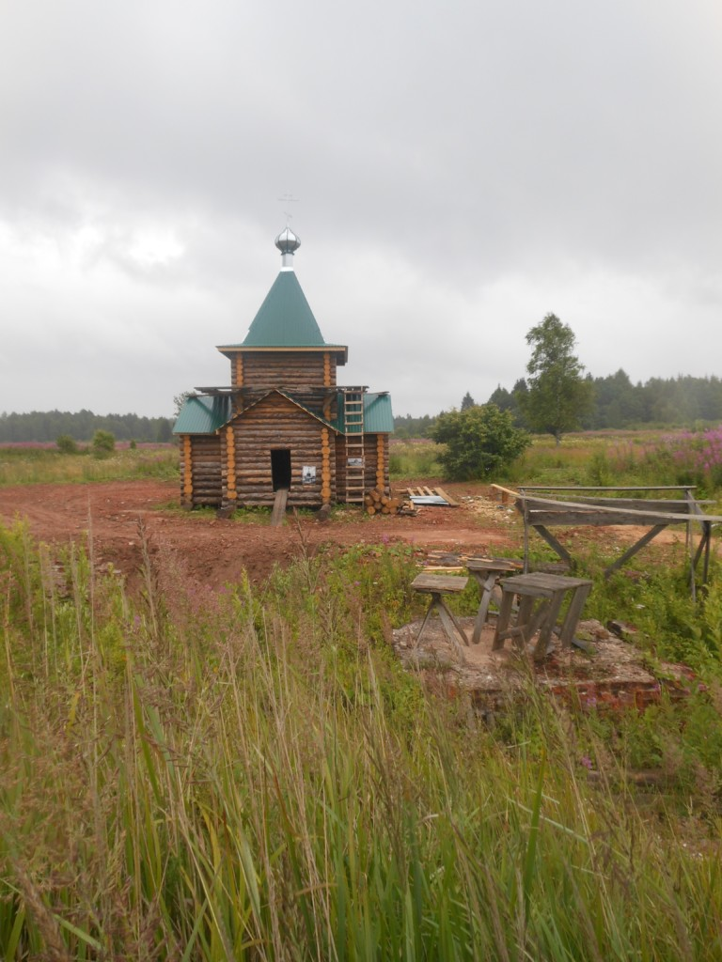

Slide 28
Ссылки на источники
https://sobory.ru/photo/308728\
http://sohot.cerkov.ru/
https://sobory.ru/article/?object=15660
https://pandia.ru/text/81/116/5192-7.php
https://elitniy.ru/sevastianov-monastyr/
https://dlib.rsl.ru/viewer/01003752578#?page=22
https://www.booksite.ru/fulltext/orthodox/zver/text.pdf

